Slide 1
Подготовка к муниципальному этапу ВСОШ по биологии
Занятие 1.
Состав и строение клеток. Прокариоты и эукариоты. Деление клеток.

Slide 2
Строение клеток. Основные органоиды.
Мембранные органиоиды
Наружная клеточная мембрана (=плазмалемма) – Пленка, состоящая из бимолекулярного слоя липидов. Цельность липидного слоя может прерываться белковыми молекулами – порами. Кроме того, белки лежат мозаично по обе стороны, образуя ферментные системы.
Изолирует клетку от внешней среды, обладает избирательной проницаемостью, регулирует процесс поступления веществ в клетку. Обеспечивает обмен веществ и энергией с внешней средой, способствует соединению клеток в ткани, участвует в пиноцитозе и фагоцитозе. Регулирует водный баланс клетки и выводит из нее конечные продукты жизнедеятельности

Slide 3
Строение клеток. Основные органоиды.
Мембранные органиоиды
Наружная клеточная мембрана (=плазмалемма) – Пленка, состоящая из бимолекулярного слоя липидов. Цельность липидного слоя может прерываться белковыми молекулами – порами. Кроме того, белки лежат мозаично по обе стороны, образуя ферментные системы.
Изолирует клетку от внешней среды, обладает избирательной проницаемостью, регулирует процесс поступления веществ в клетку. Обеспечивает обмен веществ и энергеии с внешней средой, способствует соединению клеток в ткани, участвует в пиноцитозе и фагоцитозе. Регулирует водный баланс клетки и выводит из нее конечные продукты жизнедеятельности

Slide 4
Строение клеток. Основные органоиды.
Мембранные органиоиды
Эндоплазматическая сеть = Эндоплазматический ретюкулюм (ЭПС, ЭПР)– Система мембран, образующих трубочки, канальцы, цистерны, пузырьки. Строение мембран универсальное (как и наружной), вся сеть объединена в единое целое с наружной мембраной ядерной оболочки и наружной клеточной мембранной. Гранулярная ЭПС несет рибосомы. Гладкая – лишена их.
Обеспечивает транспорт веществ как внутри клетки, так и между соседними клетками. Делит клетку на отдельные секции, в которых одновременно происходят различные физиологические процессы и химические реакции. Гранулярная ЭПС участвует в синтезе белка. В каналах ЭПС молекулы белка приобретают вторичную, третичную и четверичную структуры, синтезируются жиры, транспортируется АТФ.

Slide 5
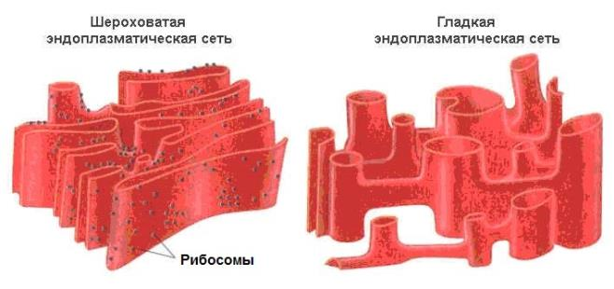
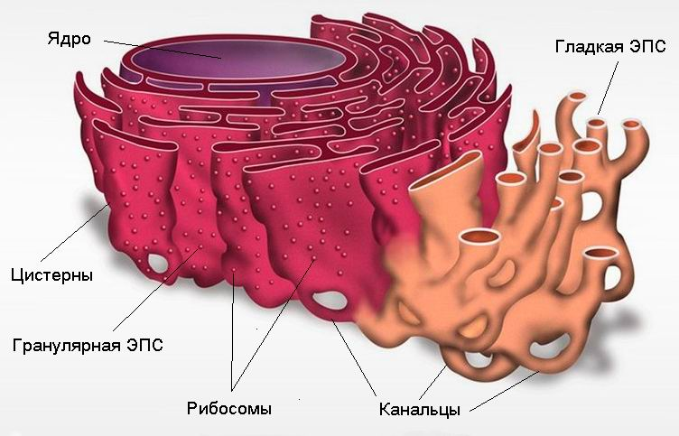
Строение клеток. Основные органоиды.
Мембранные органиоиды
Эндоплазматическая сеть = Эндоплазматический ретюкулюм (ЭПС, ЭПР)– Система мембран, образующих трубочки, канальцы, цистерны, пузырьки. Строение мембран универсальное (как и наружной), вся сеть объединена в единое целое с наружной мембраной ядерной оболочки и наружной клеточной мембранной. Гранулярная ЭПС несет рибосомы. Гладкая – лишена их.
Обеспечивает транспорт веществ как внутри клетки, так и между соседними клетками. Делит клетку на отдельные секции, в которых одновременно происходят различные физиологические процессы и химические реакции. Гранулярная ЭПС участвует в синтезе белка. В каналах ЭПС молекулы белка приобретают вторичную, третичную и четверичную структуры, синтезируются жиры, транспортируется АТФ.

Slide 6
Строение клеток. Основные органоиды.
Мембранные органеллы
Митохондрии– имеют двумембранное строение, внешняя мембрана – гладкая. Внутренняя образует выросты различной формы – кристы. В матриксе митохондрий (полужидком веществе) находятся ферменты, рибосомы, ДНК, РНК. Размножаются делением
Универсальная органелла, являющаяся дыхательным и энергетическим центром. В матриксе происходит кислородное расщепление органических веществ с помощью ферментов с высвобождением энергии, которая идет на синтез АТФ на кристах.

Slide 7
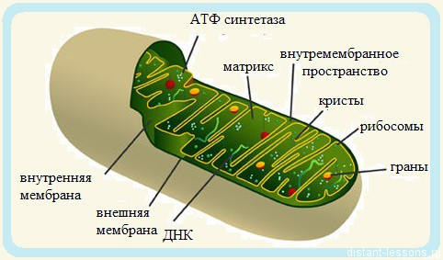
Строение клеток. Основные органоиды.
Мембранные органеллы
Митохондрии– имеют двумембранное строение, внешняя мембрана – гладкая. Внутренняя образует выросты различной формы – кристы. В матриксе митохондрий (полужидком веществе) находятся ферменты, рибосомы, ДНК, РНК. Размножаются делением
Универсальная органелла, являющаяся дыхательным и энергетическим центром. В матриксе происходит кислородное расщепление органических веществ с помощью ферментов с высвобождением энергии, которая идет на синтез АТФ на кристах.

Slide 8
Строение клеток. Основные органоиды.
Мембранные органеллы
Лейкопласты– двухмембранное строение. Внутренняя мембрана образует два-три выроста. Форма округлая, бесцветны, как и все пластиды, способны к делению
Характерны для растительных клеток. Служат местом отложения запасных питательных веществ. Главным образом, крахмальных зерен. Образуются из пропластид

Slide 9
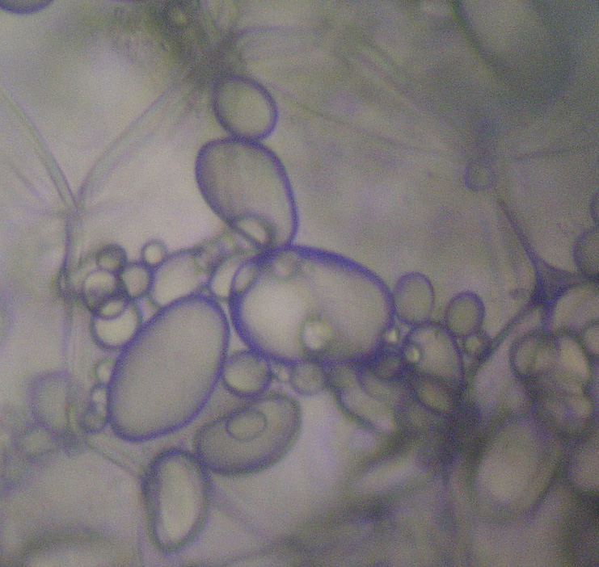
Строение клеток. Основные органоиды.
Мембранные органеллы
Лейкопласты– двухмембранное строение. Внутренняя мембрана образует два-три выроста. Форма округлая, бесцветны, как и все пластиды, способны к делению
Характерны для растительных клеток. Служат местом отложения запасных питательных веществ. Главным образом, крахмальных зерен. Образуются из пропластид

Slide 10
Строение клеток. Основные органоиды.
Мембранные органеллы
Хлоропласт– двухмембранное строение. Наружная мембрана гладкая, внутренняя – образует систему двухслойных пластин – тилакоидов стромы и тилакоидов гран. В мембранных тилакоидах гран между слоями молекул белков и липидов сосредоточены пигменты – хлорофилл и каротиноиды. В белково-липидном матриксе находятся собственные рибосомы, ДНК, РНК. Форма хлоропласта чечевицеобразная. Окраска зеленая.
Характерны для растительных клеток, органеллы фотосинтеза, способны создавать из неорганических веществ при наличии световой энергии и пигмента хлорофилла органические вещества (углеводы) и свободный кислород. Синтез собственных белков. Могут образовываться из пропластид или лейкопластов. Осенью преобраютя в хромопласты (красные и оранжевые пластиды). Способны к делению.

Slide 11
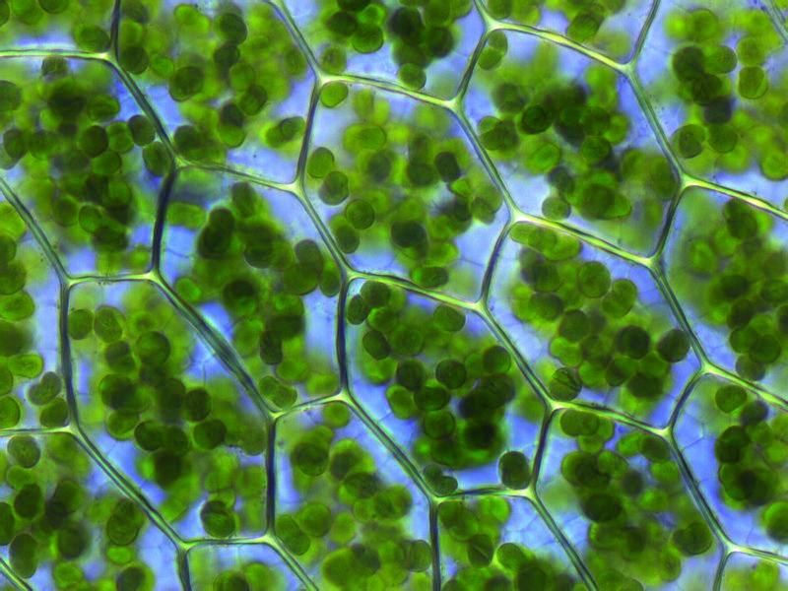
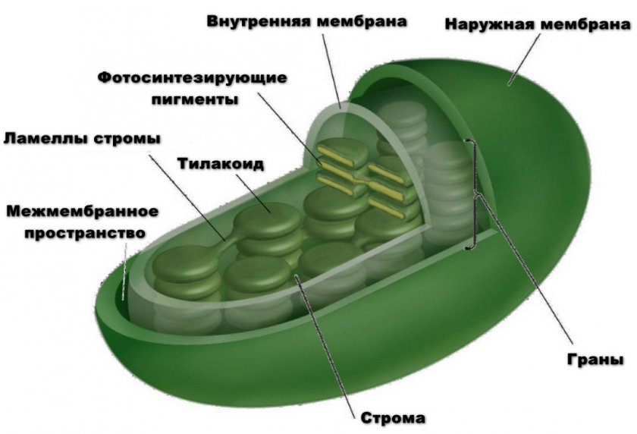
Строение клеток. Основные органоиды.
Мембранные органеллы
Хлоропласт– двухмембранное строение. Наружная мембрана гладкая, внутренняя – образует систему двухслойных пластин – тилакоидов стромы и тилакоидов гран. В мембранных тилакоидах гран между слоями молекул белков и липидов сосредоточены пигменты – хлорофилл и каротиноиды. В белково-липидном матриксе находятся собственные рибосомы, ДНК, РНК. Форма хлоропласта чечевицеобразная. Окраска зеленая.
Характерны для растительных клеток, органеллы фотосинтеза, способны создавать из неорганических веществ при наличии световой энергии и пигмента хлорофилла органические вещества (углеводы) и свободный кислород. Синтез собственных белков. Могут образовываться из пропластид или лейкопластов. Осенью преобраютя в хромопласты (красные и оранжевые пластиды). Способны к делению.

Slide 12
Строение клеток. Основные органоиды.
Мембранные органеллы
Хромопласт– двухмембранное строение. Окраска желтая, красная, оранжевая.
Характерны для растительных клеток, придают лепесткам окраску, привлекательную для насекомых-опылителей. В осенних листьях и зрелых плодах, отделяющихся от растений, содержатся кристаллические каратиноиды, конечные продукты обмена.

Slide 13
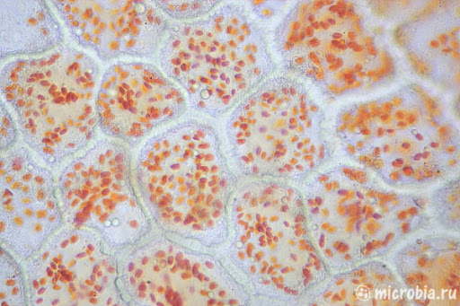
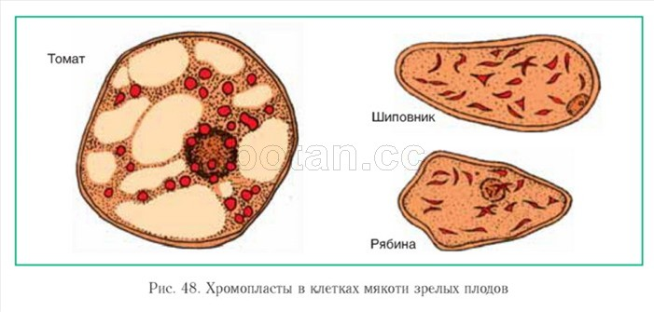
Строение клеток. Основные органоиды.
Мембранные органеллы
Хоромопласт– двухмембранное строение. Окраска желтая, красная, оранжевая.
Характерны для растительных клеток, придают лепесткам окраску, привлекательную для насекомых-опылителей. В осенних листьях и зрелых плодах, отделяющихся от растений, содержатся кристаллические каратиноиды, конечные продукты обмена.

Slide 14
Строение клеток. Основные органоиды.
Мембранные органеллы
Аппарат Гольджи (диктиосома)– одномембранная. Состоит из стопочки плоских цистерн, по краям которых ответвляются трубочки, отделяющие мелкие пузырьки. Имеют два полюса – строительный и секреторный.
В общей системе мембран любых клеток – наиболее подвижная и изменяющаяся органелла. В цистернах накапливаются продукты синтеза, распада и вещества, поступившие в клетку, а так же вещества, которые выводятся из клетки. Упакованные в пузырьки, они поступают в цитоплазму. Одни – используются, другие – выводятся наружу. В растительной клетке участвует в построении клеточной стенки.

Slide 15
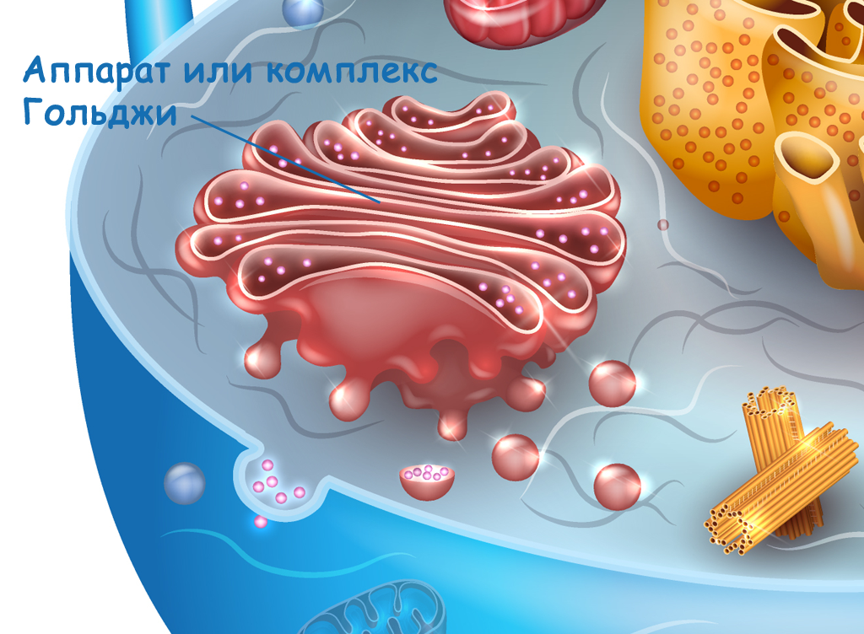
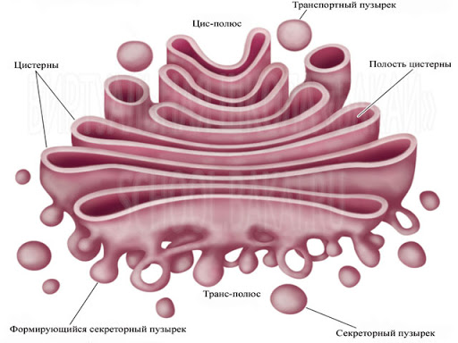
Строение клеток. Основные органоиды.
Мембранные органеллы
Аппарат Гольджи (диктиосома)– одномембранная. Состоит из стопочки плоских цистерн, по краям которых ответвляются трубочки, отделяющие мелкие пузырьки. Имеют два полюса – строительный и секреторный.
В общей системе мембран любых клеток – наиболее подвижная и изменяющаяся органелла. В цистернах накапливаются продукты синтеза, распда и вещества, поступившие в клетку, а так же вещества, которые выводятся из клетки. Упакованные в пузырьки, они поступают в цитоплазму. Одни – используются, другие – выводятся наружу. В растительной клетке участвует в построении клеточной стенки.

Slide 16
Строение клеток. Основные органоиды.
Мембранные органеллы
Лизосомы – одномембранные, круглые. Их число зависит от жизнедеятельности клетки и ее физиологического состояния. В лизосомах находятся лизирующие (растворяющие) ферменты, синтезированные на рибосомах. Обособляются от диктиосом в виде пузырьков.
Переваривание пищи, попавшей в животную клетку при фагоцитозе. Защитная функция. В клетках любых организмов существует автолиз (саморастворение органелл). Особенно, в условиях пищевого или кислородного голодания. У растений органеллы растворяются при образовании пробковой ткани, сосудов древесины, волокон.

Slide 17
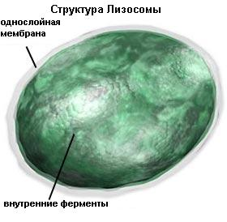
Строение клеток. Основные органоиды.
Мембранные органеллы
Лизосомы – одномембранные, круглые. Их число зависит от жизнедеятельности клетки и ее физиологического состояния. В лизосомах находятся лизирующие (растворяющие) ферменты, синтезированные на рибосомах. Обособляются от диктиосом в виде пузырьков.
Переваривание пищи, попавшей в животную клетку при фагоцитозе. Защитная функция. В клетках любых организмов существует автолиз (саморастворение органелл). Особенно, в условиях пищевого или кислородного голодания. У растений органеллы растворяются при образовании пробковой ткани, сосудов древесины, волокон.

Slide 18
Строение клеток. Основные органоиды.
Не мембранные органеллы
Рибосома– Округлой или грибовидной формы в микроскоп, состоящие из двух частей – субъединиц. Состоят из белка и рРНК. Субъедеиницы образуются в ядрышках, объединяются вокруг молекул иРНК в цепочки.
Универсальные органеллы всех клеток животных и растений, находятся в цитоплазмы в свободном состоянии или на ЭПС. Содержатся в митохондриях и хлоропластах. Рибосомы синтезируют белки.

Slide 19
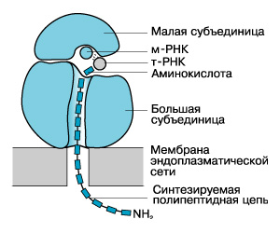
Строение клеток. Основные органоиды.
Не мембранные органеллы
Рибосома– Округлой или грибовидной формы в микроскоп, состоящие из двух частей – субъедениц. Состоят из белка и рРНК. Субъеденицы образуются в ядрешках, объединяются вокруг молекул иРНК в цепочки.
Универсальные органеллы всех клеток животных и растений, находятся в цитоплазмы в свободном состоянии или на ЭПС. Содержатся в митохондриях и хлоропластах. Рибосомы синтезируют белки.

Slide 20
Строение клеток. Основные органоиды.
Не Мембранные органеллы
Клеточный центр – Состоит из двух центриолей, каждая имеет цилиндрическую форму, стенки образованы девятью триплетами трубочек, а в середине – однородное вещество. Центриоли расположены перпендикулярно друг другу.
Принимает участие в делении клеток животных и низших растений. В начале деления (в профазе), центриоли расходятся к различным полюсам клетки. От центриоли к центромерам хромосом отходят нити веретена деления. В анафазе эти нити притягивают хроматиды к поясам. После окончания деления центриоли остаются в дочерних клетках, удваиваются и образуют клеточный центр.

Slide 21
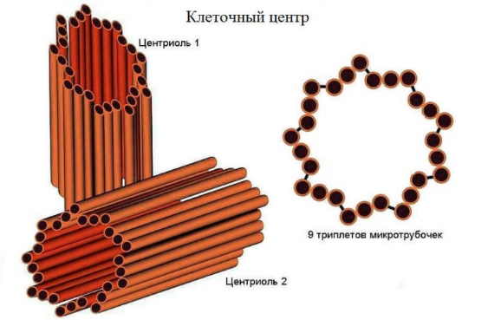
Строение клеток. Основные органоиды.
Не Мембранные органеллы
Клеточный центр – Состоит из двух центриолей, каждая имеет цилиндрическую форму, стенки образованы девятью триплетами трубочек, а в середине – однородное вещество. Центриоли расположены перпендикулярно друг другу.
Принимает участие в делении клеток животных и низших растений. В начале деления (в профазе), центриоли расходятся к различным полюсам клетки. От центриоли к центромерам хромосом отходят нити веретена деления. В анафазе эти нити притягивают хроматиды к поясам. После окончания деления центриоли остаются в дочерних клетках, удваиваются и обрахуют клеточный центр.

Slide 22
Строение клеток. Основные органоиды.
Органоиды движения
Реснички– многочисленные цитоплазматические выросты на поверхности мембраны.
Удаление частичек пыли (рестнитчатый эпителий верхних дыхатеьных путей), передвижение одноклеточных организмов.

Slide 23
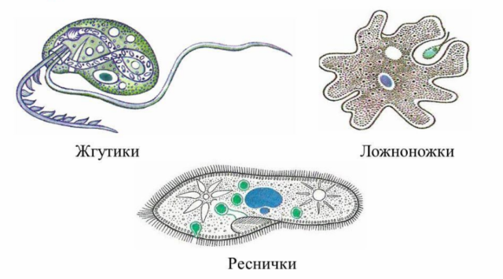
Строение клеток. Основные органоиды.
Органоиды движения
Реснички– многочисленные цитоплазматические выросты на поверхности мембраны.
Удаление частичек пыли (рестнитчатый эпителий верхних дыхатеьных путей), передвижение одноклеточных организмов.

Slide 24
Строение клеток. Основные органоиды.
Органоиды движения
Жгутики– единичные цитоплазматические выросты на поверхности клетки.
Передвижение (сперматозоиды, зооспоры, одноклеточные организмы)

Slide 25
Строение клеток. Основные органоиды.
Органоиды движения
Жгутики– единичные цитоплазматические выросты на поверхности клетки.
Передвижение (сперматозоиды, зооспоры, одноклеточные организмы)

Slide 26
Строение клеток. Основные органоиды.
Органоиды движения
Ложные ножки (псевдоподии)– Амебовидные выступы цитоплазмы.
Образуются у одноклеточных животных в разных местах цитоплазмы для захвата пищи и передвижения. Характерны для лейкоцитов крови а так же клеток эндотермы кишечнополостных.

Slide 27
Строение клеток. Основные органоиды.
Органоиды движения
Ложные ножки (псевдоподии)– Амебовидные выступы цитоплазмы.
Образуются у одноклеточных животных в разных местах цитоплазмы для захвата пищи и передвижения. Характерны для лейкоцитов крови а так же клеток эндотермы кишечнополостных.

Slide 28
Строение клеток. Основные органоиды.
Органоиды движения
Миофибриллы– Тонкие нити длиной до 1 см и более.
Служат для сокращения мышечных волокон.

Slide 29
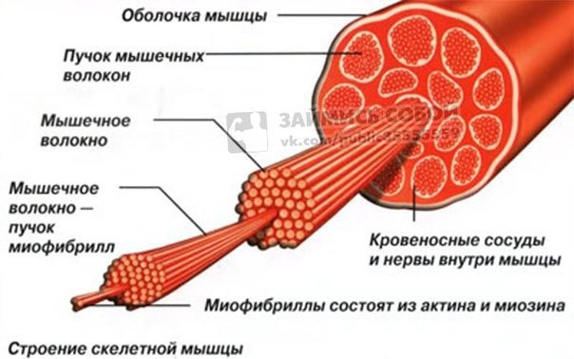
Строение клеток. Основные органоиды.
Органоиды движения
Миофибриллы– Тонкие нити длиной до 1 см и более.
Служат для сокращения мышечных волокон.

Slide 30
Строение клеток. Ядро
Ядерная оболочка -Двухмембранная, пористая. Наружная мембрана переходит в мембраны ЭПС. Свойственна всем клеткам животных, растений и грибов.
Отделяет ядро от цитоплазмы. Регулирует транспорт веществ из ядра в цитоплазму (РНК, субъединиц рибосом) и из цитоплазмы в ядро (белки, жиры, углеводы, АТФ, вода, ионы, нуклеотиды)

Slide 31
Строение клеток. Ядро
Хромосомы (хроматин) - В интерфазной клетке хроматин имеет вид мелкозернистых нитевидных структур, состоящих из молекул ДНК и белковой (нуклеопротеидной) обкладки. В делящихся клетках хроматиновые структуры спирализируются и образуют хромосомы. Хромосома состоит из двух хроматид и после деления ядра становится однохроматидной. К началу следующего деленения у каждой хромосомы достраивается вторая хроматида. Хромосомы имеют первичную перетяжку, на которой расположены центромеры. Перетяжка делит хромосому на два плеча одинаковой или разной длины.
Хроматиновые структуры – носители ДНК. ДНК состоит из участков – генов, несущих наследственную информацию и передающуюся от предков к потомкам через половые клетки. Совокупность хромосом, а следовательно, генов, половых клеток родителей передаются детям, что обеспечивает устойчивост признаков, характерных для данных популяций, видов. В хромосомах синтезируется ДНК, РНК.

Slide 32
Строение клеток. Ядро
Ядрышко - Шаровидное тело, напоминающее клубок нитей. Состоит из белка и рРНК, образуется на вторичной перетяжке ядрышковой хромосомы. При делении клеток распадается.
Формирование половинок рибосом из рРНК и белка. Половинки (субъединицы) рибосом через поры в ядерной оболочке выходят в цитоплазму и объединяются в рибосомы.

Slide 33
Строение клеток. Ядро
Ядерный сок (кариолимфа) - Полужидкое вещество, представляющее собой коллоидный раствор белков, нуклеиновых кислот, углеводов и минеральных солей. Реакция кислая.
Участвует в транспорте веществ и ядерных структур, заполняет пространство между ядреными структурами. Во время деления клеток смешивается с цитоплазмой.

Slide 34
Строение клеток. Ядро
Цитоплазма - полужидкое содержимое клетки, её внутренняя среда, кроме ядра и вакуоли, ограниченная плазматической мембранной. Включает гиалоплазму — основное прозрачное вещество цитоплазмы, находящиеся в ней обязательные клеточные компоненты — органеллы, а также различные непостоянные структуры — включения.

Slide 35
Строение клеток. Основные органоиды
Мембранные органоиды
Вакуоль - пространство в центральной части клетки, заполненное клеточным соком; одномембранная органелла, содержащаяся в некоторых эукариотических клетках. Вакуоли развиваются из мембранных пузырьков — провакуолей. Провакуоли являются производными ЭПС и АГ, они сливаются и образуют вакуоли.
Вакуоли в растительных клетках формируют внутреннюю водную среду, с их помощью осуществляется водно-солевой обмен. Участвуют в активном транспорте и накоплении в вакуолях некоторых ионов. Другая важнейшая роль вакуолей состоит в поддержании тургорного давления внутриклеточной жидкости в клетке. К тому же, вакуоли накапливают запасные вещества и участвуют в «захоронении» отбросов (конечных продуктов метаболизма).

Slide 36
Органоиды. Продолжение
Клеточная стенка – оболочка клетки, расположенная снаружи от ЦПМ и выполняющая структурные, защитные и транспортные функции. Обнаруживается у большинствабактерий, архей, грибов и растений. Животные и многие простейшие не имеют клеточной стенки.
Клеточные стенки бактерий состоят из пептидогликана (муреина)
Клеточные стенки грибов состоят из хитина и глюканов
Большинство водорослей имеют клеточную стенку изцеллюлозы и различных гликопротеинов. Диатомовые водоросли синтезируют свою клеточную стенку из кремнезема.
Основным компонентом клеточной стенки растений является целлюлоза. В клеточных стенках растений существуют углубления — поры, через которые проходят цитоплазматические канальца — плазмодесмы, осуществляющие контакт соседних клеток и обмен веществами между ними.
Клеточные стенки выполняют целый ряд функций: они обеспечивают жёсткость клетки для структурной и механической поддержки, придают форму клетке, направление её роста и в конечном счете морфологию всему растению. Клеточная стенка также противодействует тургору, то есть осмотическому давлению, когда дополнительное количество воды поступает в растения. Клеточные стенки защищают от патогенов, проникающих из окружающей среды, и запасают углеводы

Slide 37
Строение эукариотической клетки. Растения, грибы, животные
Есть ядро и мембранные органоиды
ДНК линейна и локализована в ядре
80S рибосомы (крупные). Могут быть прикреплены к ЭПС.
Много органелл. Есть мембранные (ядро, митохондрии, хлороплаты и др.)
Клеточная стенка растений содержит целлюлозу, грибов – хитин. У животных клеточной стенки нет
Аэробное дыхание в митохондриях
Фотосинтез в хлоропластах
Не способны к фиксации азота

Slide 38
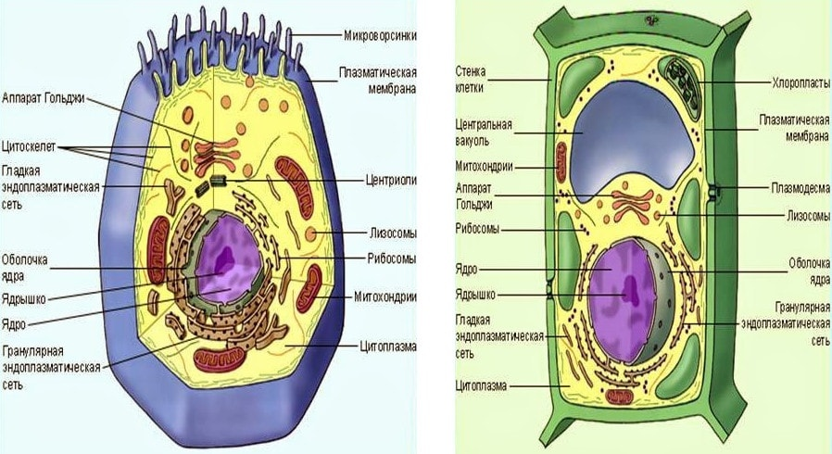
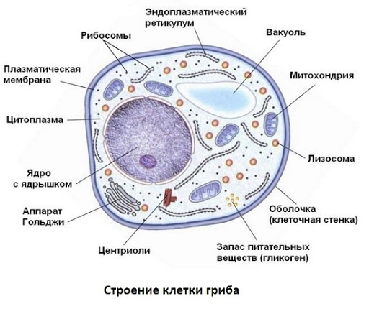

Slide 39
Строение бактериальной клетки
Нет ядра
ДНК кольцевая и локализована в цитоплазме
70S рибосомы (мелкие). Нет ЭПС
Органелл мало. Ни одна из них не имеет двумембранного строения. Внутренние мембраны встречаются редко. В тех случаях, когда они есть, они ассоциированы с процессом дыхания и фотосинтеза.
Клеточная стенка содержит муреин
Аэробное дыхание в мезосомах или на цитоплазматической мембране.
Фотосинтез на цитоплазме
Некоторые представители способны фиксировать азот

Slide 40
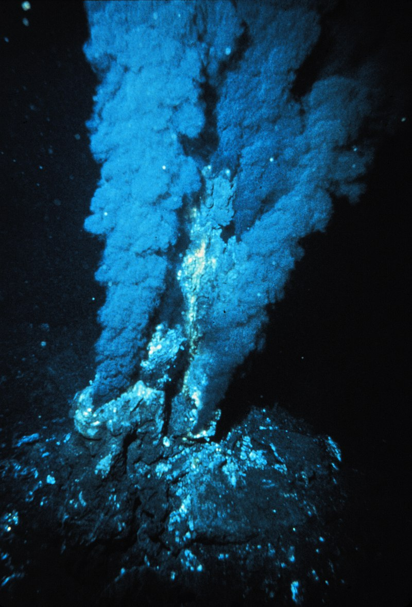
Строение клетки. Бактерия
Есть лишь у некоторых бактерий
У всех бактерий есть
Жгутик
Пили
Клеточная стенка (муреин)
Плазматическая мембрана
Капсула
70S рибосомы
Фотосинтетические мембраны
Запасные питательные вещества
ДНК
Мезосома
Мембраны для фиксации азота
Цитоплазма
Плазмида
Notes:
К царству прокариот обычно относят организмы, которые называют бактериями.
Обычно представлены одиночными клетками, хотя цианобактерии могут собираться в цепочки, называемые нитями.
Иногда клетки находятся очень близко, напоминают, например, гроздья винограда, но объеденившиеся клетки остаются совершенно независимыми друг от друга (колонии).
Бактерии различаются по своим размерам: от 0,1 до 10 мкм. Их можно обнаружить повсюду: в почве, в пыли, в воде, в воздухе, внутри и на поверхности животных и растений. Некоторые бактерии могут жить в горячих источниках с температурой 78*С и выше, некоторые способны выживать при замораживании во льду. Встречаются бактерии на дне океана, при очень высоком давлении и температурах 360*С.
В 1 кубическом сантиметре молока может быть до 3 млрд. бактерий.
Строение бактерий.
На рисунке приведён собирательный образ бактерий.
Структуры, которые есть у всех бактерий:
- Цитоплазма
Жидкая среда клетки. У бактерий содержит мало органелл
- ДНК
Бактериальная ДНК обнаружена в бактериях в кольцевой ( классика) и линейной формах. Чаще всего у бактерий находится одна большая кольцевая ДНК (она называется хромосомой), однако в последнее время обнаружили довольно много других варинатов. Хромосома несет гены, необходимые для роста бактерии. У некоторых бактерий обнаруживается две или даже больше хромосом.
70S рибосомы
Рибосомы способствуют синтезу (сборке) белка
- Плазматическая мембрана = Цитоплазматическая мембрана = ЦПМ
Цитоплазма каждой клетки окружена мембраной, которая ограничивает клетку от окружающей среды. Мембраны образованы двойным слоем фосфолипидов. Фосфолипиды – это молекулы, имеющие гидрофильную головку и гидрофобный хвостик. Мембрана предотвращает свободный обмен веществами с окружающей средой. В мембране находятся белки, которые выпоняют довольно важные функции – транспорт веществ из- и в- клетку, Дыхание, Секреция (сборка) белков, белки, связывающие антибиотики, сенсорные белки и т.д. У некоторых бактерий образуют дополнительные впячивания – мезосомы, фотосинтетические участки, участки для фиксации азота.
- Запасные питательные вещества
Иногда небольшие участки плазматической мембраны впячиваются внутрь клетки и отделяются, образуя мембранные пузырьки с включениями.
- Клеточная стенка.
Довольно прочная структура, позволяет клетке сохранять свою форму. Содержит муреин – молекулу, построенной из параллельных полисахаридных цепей, перекрестно связанные аминокислотами. Фактически, образует сетчатый мешок. По строению клеточной стенки бактериии делятся на Грамм-положительные и грамм-отрицательные (см. следующий слайд)
Структуры, которые встречаются НЕ у всех бактерий:
- Плазмида (плазмиды)
Небольшие кольцевые молекулы двухцепочечной ДНК, которые могут существовать и удваиваться вне зависимости от основной хромосомы. Плазмиды не являются необходимыми для клетки элементами, но могут давать определенные преимущества: например, устойчивость к антибиотикам,, тяжелым металлам, различным лекарственным препаратам, а так же способность синтезировать какие-либо вещества. Способность к коньюгации определяется наличием F-плазмидой (см. следующие слайды)
- Мембраны для фиксации азота
- Мезосомы
Складчатые структуры, представляющие собой впячивания плазматической мембраны. Функции мезосом до конца остаются неясня. Считается, что она может играть роль в делении клетки, образуя перегородку а так же может связываться с хромосомной ДНК после репликации (удвоения) и участвует в дальнейшем расхождении дочерних клеток. Некоторые исследователи считают, что мезосомы – это артефакт, образующийся при фиксации клеток для электронной микроскопии.
Могут образовываться так же газовые вакуоли (пузырьки), которые служат для регулировки плавучести клетки.
- Фотосинтетические мембраны
Содержат пигменты для фиксации света. Распространены по всей клетке.
- Капсула
У некоторых бактерий слизистые или клейкие секреты образуют капсулы. Иногда эти капсулы служат для образования колоний из одиночных клеток. С помощью капсул бактерии приобретают способность прилипать к различным поверхностям, например, зубам, частицам ила или скалам. Кроме того, капсулы обеспечивают дополнительную защиту для бактериальной клетки.
- Пили
На клеточной стенке некоторых грамотрицательных бактерий видны многочисленные тонкие палочковидные выросты – пили. Нудны для прикрепления с специфическим клеткам и поверхностям. F-пили участвуют в половом процессе.
- Жгутик (жгутики)
Многие бактерии подвижны, что обусловлено у них наличием одного или нескольких жгутиков. Жгутик – это простой полый цилиндр, образуемый одинаковыми белковыми молекулами. Подвижность бактерии достигается за счет вращения основания жгутика. Получается, что жгутик как бы ввничивается в среду и продвигает бактерию за собой.

Slide 41

Грам-положительные и грамотрицательные
Окрашивание по Граму ( Кристиан Грам 1884 г.)
Красим синим
Смываем спиртом
Красим красным
Те клетки, которые прокрасились синим хорошо и спиртом окраска не смылась -> грам-положительны
Те клетки, которые не прокрасились синим красителем, обесцветились спиртом и покрашены красным -> грамотрицательные

Slide 42
Грам-положительные
Грамотрицательные
Notes:
У грам-положительных бактерий толстая муреиновая клеточная стенка. Она прокрашивается синим красителем, который не вымывается. На рисунке слева. Клеточная стенка обозначена синим, желтым обозначена плазмалемма.
Грам-отрицательные бактерии имеют относительно тонкую клеточную стенку, которая окружена снаружи ДОПОЛНИТЕЛЬНОЙ мембраной (обозначения такие же), рисунок справа

Slide 43
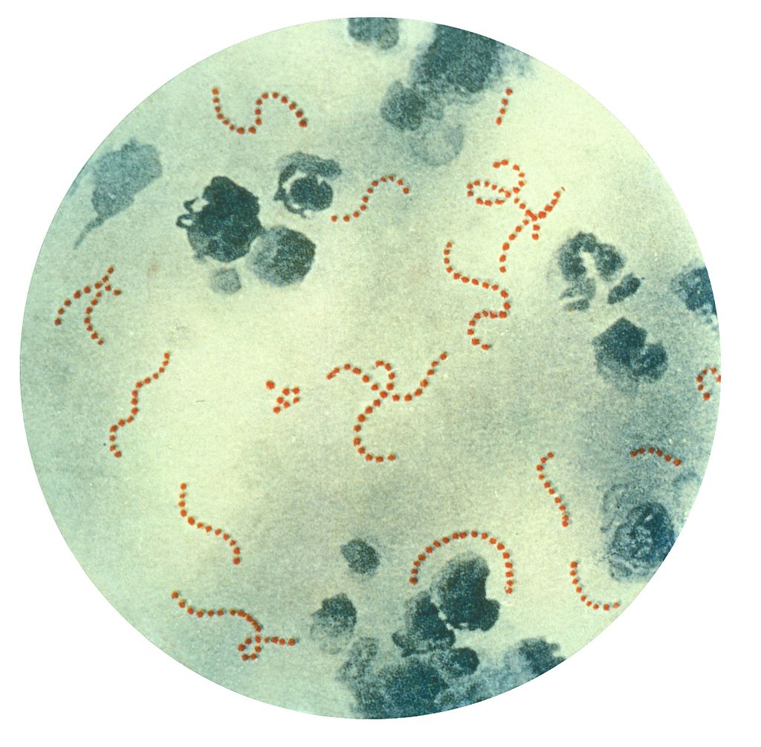
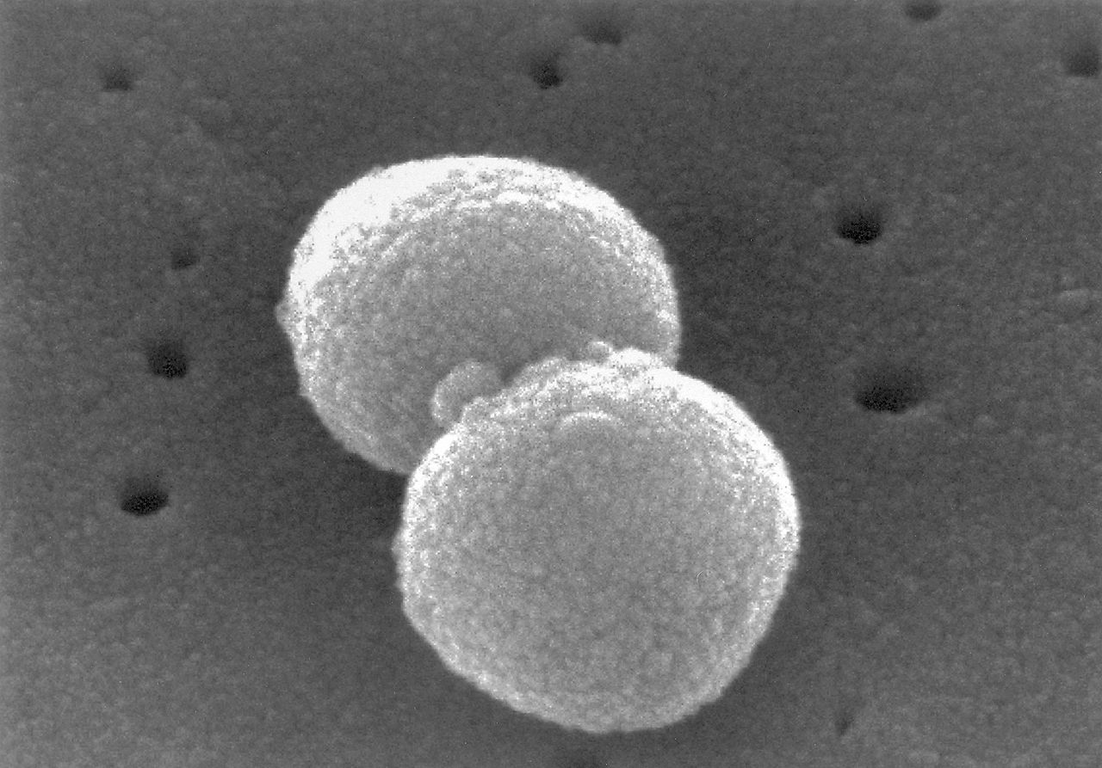
Формы бактерий
Streptococcus pyogenes (скарлатина)
Streptococcus pneumoniae (пневмония)
Notes:
Кокки (сферические)
Микрококки – патогенных для человека нет
Стафиллококки (напоминают виноградную гроздь)
Стрептококки (цепочки). Многие стрептококки являются патогенными для человека и вызывают различные заболевания: скарлатину, ангину, гнойные воспаления и другие. Например, Streptococcus pyogenes
Диплококки (по две клетки в одной капсуле) -
Сарцины
Бациллы (палочковидные)
Одиночные палочки
Палочки. Образующие цепочки
Спириллы (спиралевидные) со жгутиком
Спирохеты – спиралевидные без жгутика
Вибрионы (изогнутые в виде запятой)

Slide 44
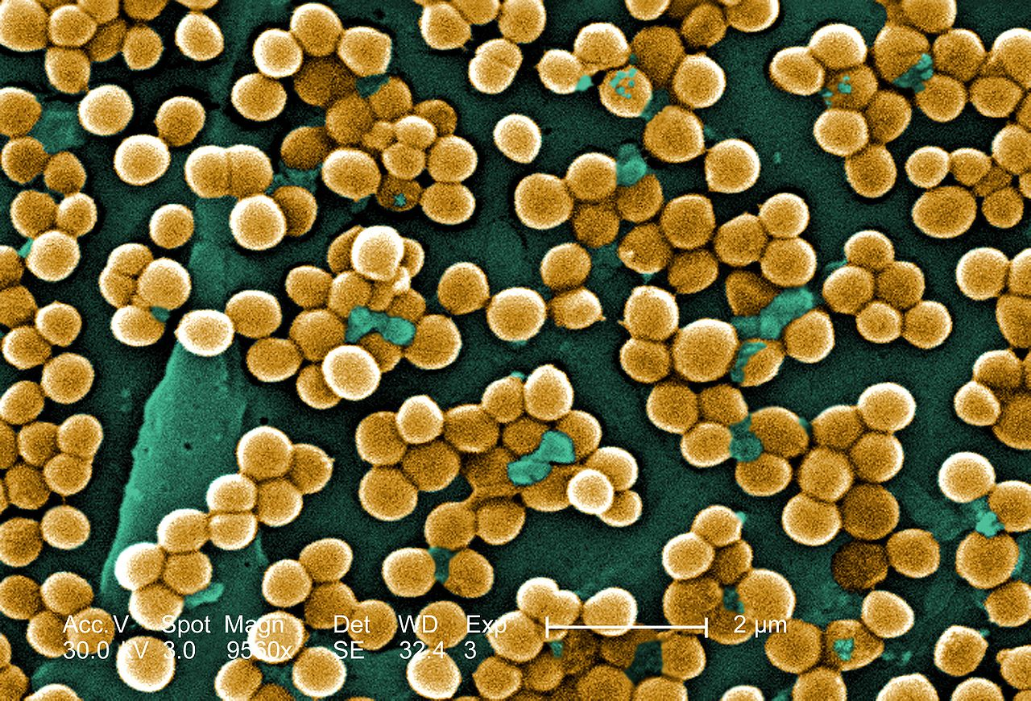

Формы бактерий
Staphylococcus aureus ( Золотистый стафиллококк) –
гнойные воспаления
Escherihia coli
Notes:
Кокки (сферические)
Микрококки – патогенных для человека нет
Стафиллококки (напоминают виноградную гроздь) Они – наиболее частые возбудители гнойных воспалений. Например, Staphylococcus aureus
Стрептококки (цепочки). Многие стрептококки являются патогенными для человека и вызывают различные заболевания: скарлатину, ангину, гнойные воспаления и другие. Например, Streptococcus pyogenes
Диплококки (по две клетки в одной капсуле) -
Сарцины («кубики»)
Бациллы (палочковидные)
Одиночные палочки Escherihia coli.
Палочки. Образующие цепочки
Спириллы (спиралевидные) со жгутиком
Спирохеты – спиралевидные без жгутика
Вибрионы (изогнутые в виде запятой)

Slide 45
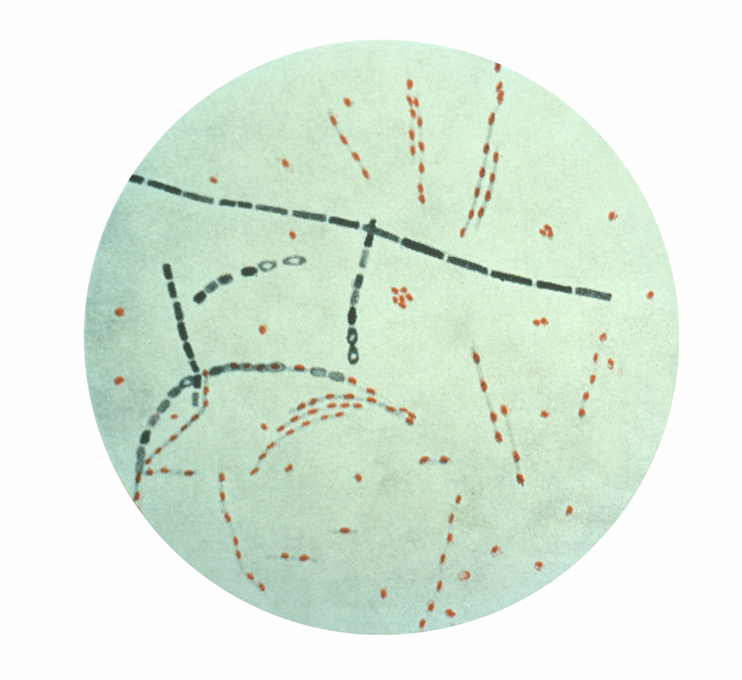
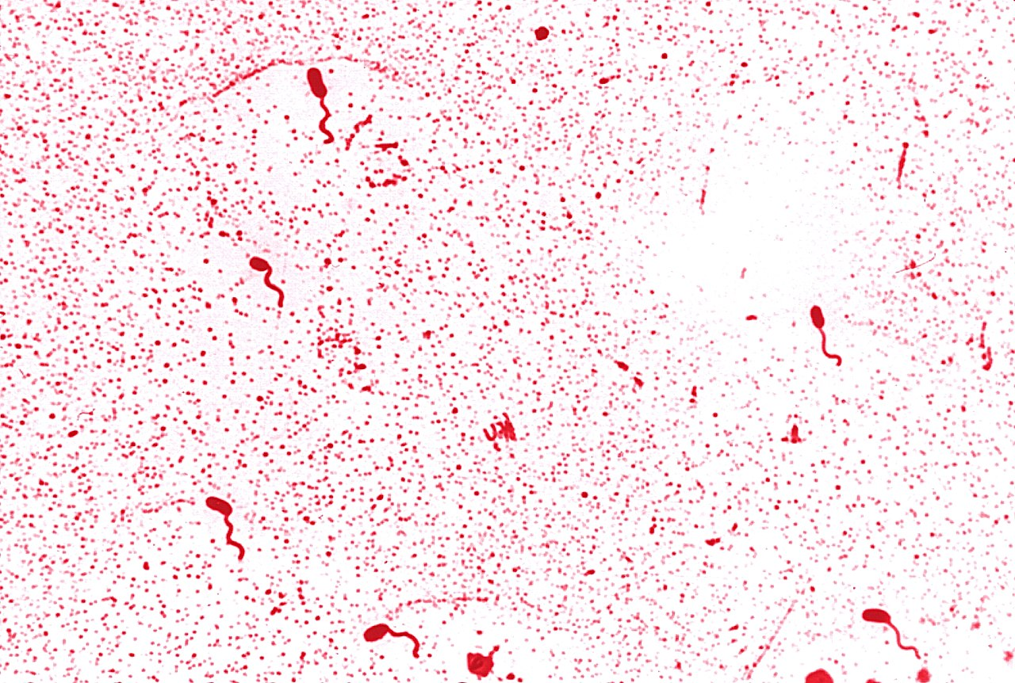
Формы бактерий
Bacillus anthracis – возбудитель сибирской язвы
Vibrio cholerae (Холера)
Notes:
Кокки (сферические)
Микрококки – патогенных для человека нет
Стафиллококки (напоминают виноградную гроздь) Они – наиболее частые возбудители гнойных воспалений. Например, Staphylococcus aureus
Стрептококки (цепочки). Многие стрептококки являются патогенными для человека и вызывают различные заболевания: скарлатину, ангину, гнойные воспаления и другие. Например, Streptococcus pyogenes
Диплококки (по две клетки в одной капсуле) -
Сарцины
Бациллы (палочковидные)
Одиночные палочки Escherihia coli.
Палочки. Образующие цепочки Bacillus anthracis – возбудитель сибирской язвы
Спириллы (спиралевидные) со жгутиком
Спирохеты – спиралевидные без жгутика
Вибрионы (изогнутые в виде запятой) Vibrio cholerae

Slide 46
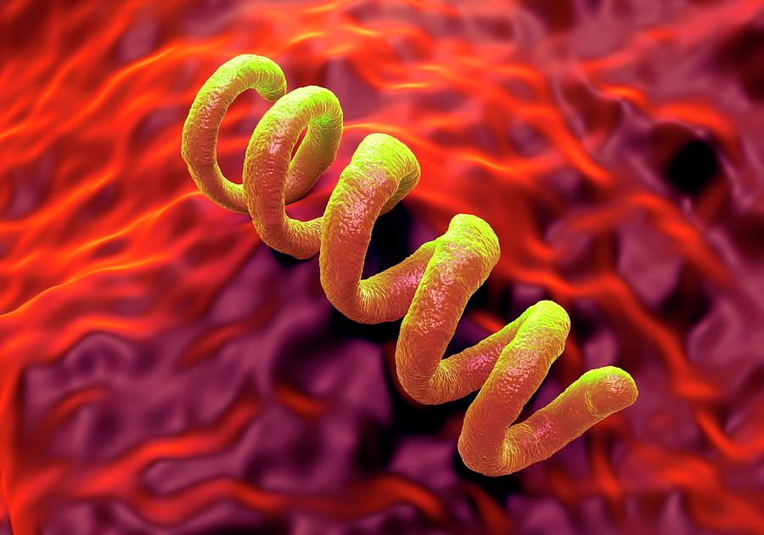
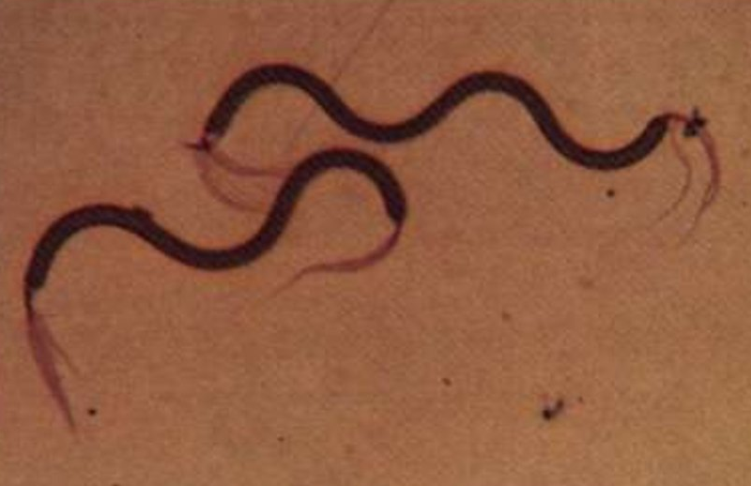
Формы бактерий
Spirillium (болезнь укуса крысы)
Treponema pallidum (Сифилис)
Notes:
Кокки (сферические)
Микрококки – патогенных для человека нет
Стафиллококки (напоминают виноградную гроздь) Они – наиболее частые возбудители гнойных воспалений. Например, Staphylococcus aureus
Стрептококки (цепочки). Многие стрептококки являются патогенными для человека и вызывают различные заболевания: скарлатину, ангину, гнойные воспаления и другие. Например, Streptococcus pyogenes
Диплококки (по две клетки в одной капсуле) -
Сарцины
Бациллы (палочковидные)
Одиночные палочки Escherihia coli.
Палочки. Образующие цепочки Bacillus anthracis – возбудитель сибирской язвы
Спириллы (спиралевидные) со жгутиком Spirillium (болезнь укуса крыс)
Спирохеты – спиралевидные без жгутика Treponema pallidum (Сифилис)
Вибрионы (изогнутые в виде запятой) Vibrio cholerae

Slide 47
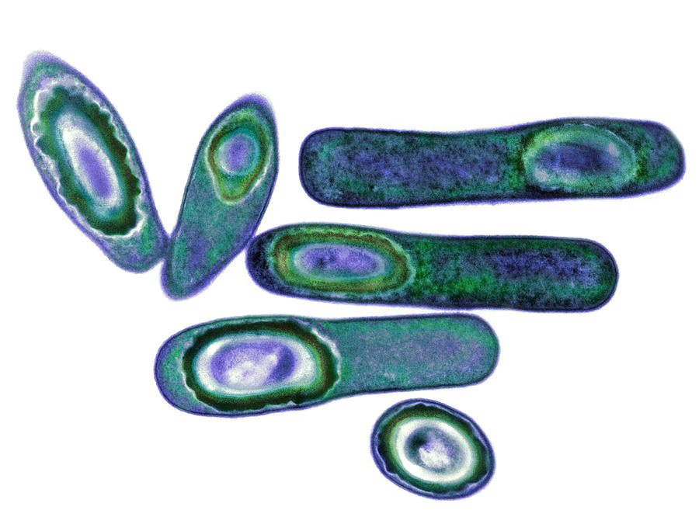
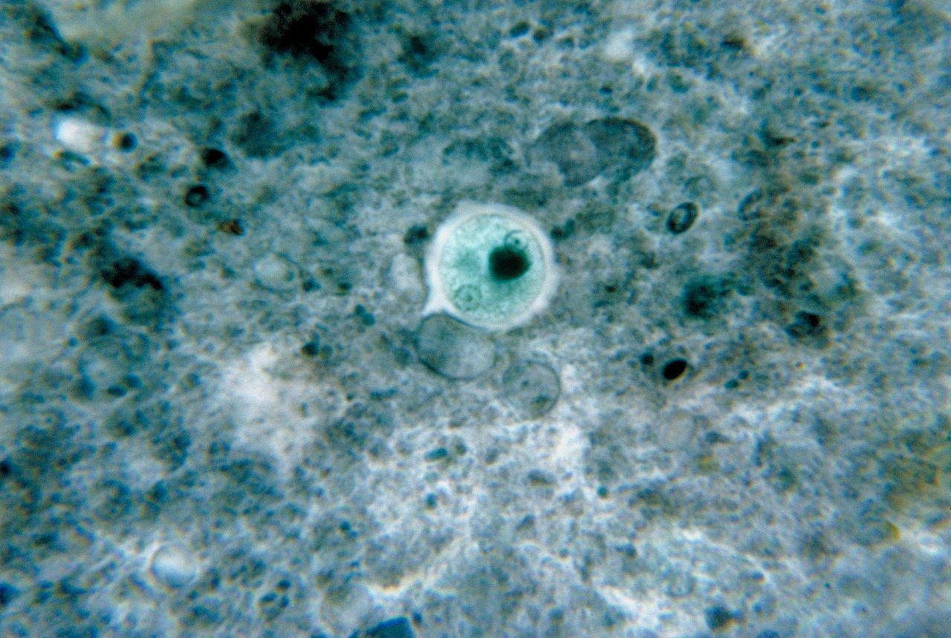
Споры бактерий
Notes:
Некоторые бактерии, главным образом относящиеся к родам Clostridium и Bacillus образуют эндоспоры (споры, которые образуются внутри клеток). Споры представляют собой толстостенные долгоживущие образования, отличающиеся очень высокой устойчивостью, особенно к нагреванию, коротковолновому излучению и высушиванию. Внутри клетки споры могут располагаться по-разному и это расположение является важным признаком для идентификации и классификации бактерий.
Экзоспоры или цисты образуются снаружи.

Slide 48
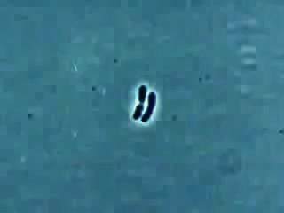

Размножение бактерий

Slide 49
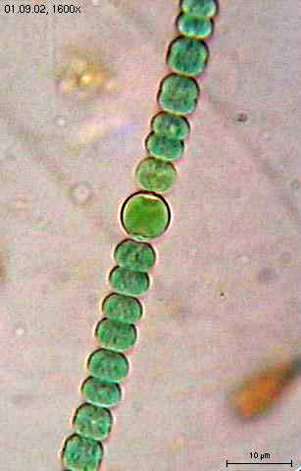
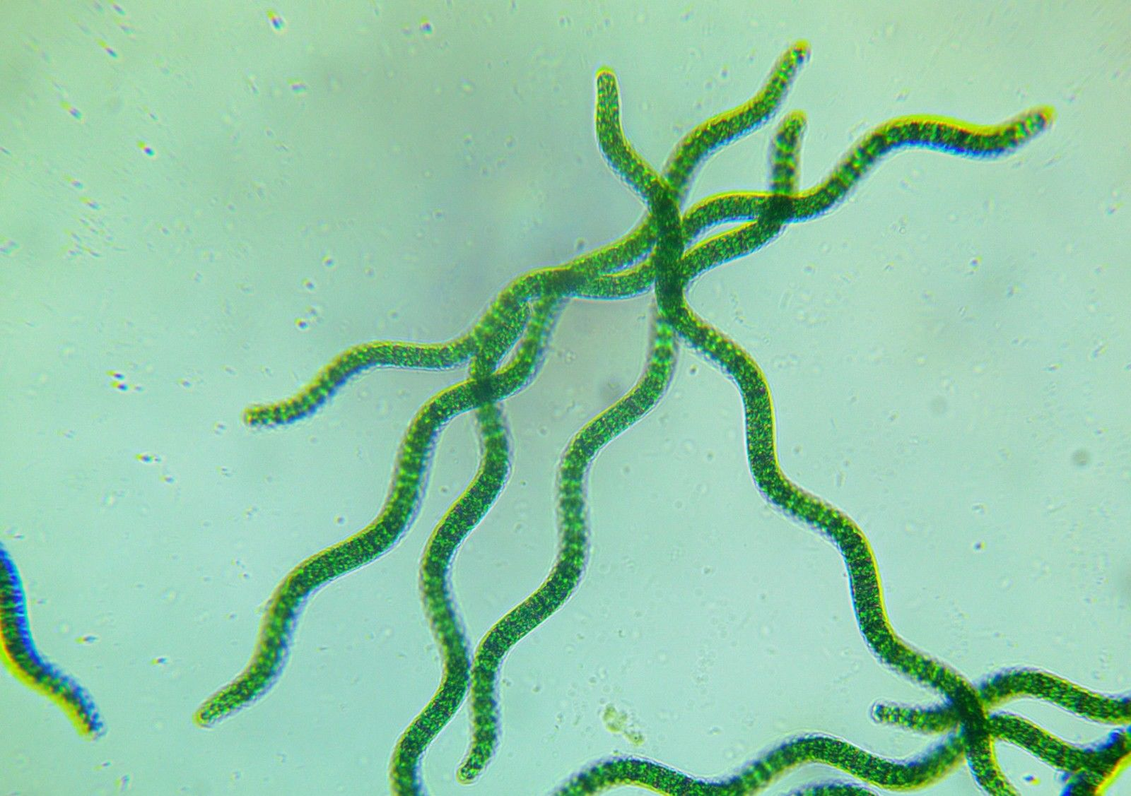
Питание бактерий
Anabaena
Spirulina
Notes:
Питание – процесс приобретения энергии и веществ.
Для синтеза органических соединений все живые организмы способны использовать:
А) Энергию света
Б) Энергию хим. Связей.
Организмы, использующие световую энергию, называют фототрофами, а организмы, использующие энергию хим. Связей – хемотрофами.
Так же для жизни необходим источник углерода. Это могут быть
А) Неорганические соединения (автотрофы)
Б) Органические соединения (гетеротрофы)
Среди бактерий встречается любая комбинация «добычи полезного».
Хемо- Фото-
Авто- хемоавтотрофы фотоавтотрофы
Энергия от распада хим. Связей, энергия солнечного света
Источник углерода – неорганические вещества. Источник углерода – неорганические вещества.
Пример: нитрифицирующие бактерии, участвующие в круговороте азота Пример: цианобактерии=сине-зеленые водоросли (изображены на слайде)
Гетеро- хемогетеротрофы фотогетеротрофы
Энергия от распада хим. Связей, энергия солнечного света
Источник углерода –органические вещества. Источник углерода –органические вещества.
Пример: большинство бактерий, все сапротрофы, паразиты Пример: пурпурные несерные бактерии

Slide 50
Вторая часть. Решение задач

Slide 51
В каких органоидах растительной клетки протекает процесс фотосинтеза?
В вакуолях
В хлоропластах
В хромопластах
В митохондриях

Slide 52
В каких органоидах растительной клетки протекает процесс фотосинтеза?
В вакуолях
В хлоропластах
В хромопластах
В митохондриях

Slide 53
Из названных организмов к надцарству прокариот относится
Эвглена зеленая
Инфузория-туфелька
Амеба
Стафилококк

Slide 54
Из названных организмов к надцарству прокариот относится
Эвглена зеленая
Инфузория-туфелька
Амеба
Стафилококк

Slide 55
Установите соответствие между органоидом клетки и его функцией
Связывает органоиды и проводит потоки веществ в клетке
Синтез белка
Образование богатых энергие веществ
Расщепление жиров, белков, углеводов
Обеспечивает равномерное распределение материала в образовавшихся клетках
Рибосомы
Лизосомы
Клеточный центр
Эндоплазматическая сеть
Митохондрии

Slide 56
Установите соответствие между органоидом клетки и его функцией
Связывает органоиды и проводит потоки веществ в клетке
Синтез белка
Образование богатых энергие веществ
Расщепление жиров, белков, углеводов
Обеспечивает равномерное распределение материала в образовавшихся клетках
Рибосомы
Лизосомы
Клеточный центр
Эндоплазматическая сеть
Митохондрии

Slide 57
Установите соответствие между органоидом клетки и его функцией
Связывает органоиды и проводит потоки веществ в клетке
Синтез белка
Образование богатых энергие веществ
Расщепление жиров, белков, углеводов
Обеспечивает равномерное распределение материала в образовавшихся клетках
Рибосомы
Лизосомы
Клеточный центр
Эндоплазматическая сеть
Митохондрии

Slide 58
Установите соответствие между органоидом клетки и его функцией
Связывает органоиды и проводит потоки веществ в клетке
Синтез белка
Образование богатых энергией веществ
Расщепление жиров, белков, углеводов
Обеспечивает равномерное распределение материала в образовавшихся клетках
Рибосомы
Лизосомы
Клеточный центр
Эндоплазматическая сеть
Митохондрии

Slide 59
Установите соответствие между органоидом клетки и его функцией
Связывает органоиды и проводит потоки веществ в клетке
Синтез белка
Образование богатых энергией веществ
Расщепление жиров, белков, углеводов
Обеспечивает равномерное распределение материала в образовавшихся клетках
Рибосомы
Лизосомы
Клеточный центр
Эндоплазматическая сеть
Митохондрии

Slide 60
Установите соответствие между органоидом клетки и его функцией
Связывает органоиды и проводит потоки веществ в клетке
Синтез белка
Образование богатых энергией веществ
Расщепление жиров, белков, углеводов
Обеспечивает равномерное распределение материала в образовавшихся клетках
Рибосомы
Лизосомы
Клеточный центр
Эндоплазматическая сеть
Митохондрии

Slide 61
Какие утверждения верны?
Кислород, углерод, азот, водород – элементы, характерные только для живой природы
Все клетки живых организмов имеют ядро
Хлоропласты находятся только в клетках зеленых растений
В клеточной стенке грибов можно обнаружить белки
Все клетки животных содержат ядра

Slide 62
Какие утверждения верны?
Кислород, углерод, азот, водород – элементы, характерные только для живой природы
Все клетки живых организмов имеют ядро
Хлоропласты находятся только в клетках зеленых растений
В клеточной стенке грибов можно обнаружить белки
Все клетки животных содержат ядра

Slide 63
Выберите структуры, которые можно встретить и в клетках животных и в клетках грибов
Ядро
Нуклеоид
Ядрышко
Пластиды
Комплекс Гольджи
Клеточная стенка
Плазмалемма

Slide 64
Выберите структуры, которые можно встретить и в клетках животных и в клетках грибов
Ядро
Нуклеоид
Ядрышко
Пластиды
Комплекс Гольджи
Клеточная стенка
Плазмалемма

Slide 65
Какие структуры НЕ могут служить для транспорта веществ между клетками растений?
Цитоплазма
Эндоплазматическая сеть
Хлоропласт
Клеточная стенка

Slide 66
Какие структуры НЕ могут служить для транспорта веществ между клетками растений?
Цитоплазма
Эндоплазматическая сеть
Хлоропласт
Клеточная стенка

Slide 67
Бактерии являются возбудителями
Клещевого энцефалита
Чумы
Коревой краснухи
Гепатита А

Slide 68
Бактерии являются возбудителями
Клещевого энцефалита
Чумы
Коревой краснухи
Гепатита А

Slide 69
В клетках грибов нельзя обнаружить
Вакуоли
Митохондрии
Пластиды
Рибосомы

Slide 70
В клетках грибов нельзя обнаружить
Вакуоли
Митохондрии
Пластиды
Рибосомы

Slide 71
Строение тела бактерии
Многоклеточное
Одноклеточное

Slide 72
Строение тела бактерии
Многоклеточное
Одноклеточное

Slide 73
Какие органеллы имеются в клетках бактерий
Ядро
Цитоплазма
Пластиды
Митохондрии
Рибосомы

Slide 74
Какие органеллы имеются в клетках бактерий
Ядро
Цитоплазма
Пластиды
Митохондрии
Рибосомы

Slide 75
Какое дыхание характерно для бактерий брожения?
Кислородное
Бескислородное

Slide 76
Какое дыхание характерно для бактерий брожения?
Кислородное
Бескислородное

Slide 77
Чем обусловлено довольно широкое распространение бактерий в природе?

Slide 78
Что такое антибиотики?

Slide 79
Какие из этих болезней вызваны вирусами, а какие – бактериями?
Бешенство
Ветряная оспа
Брюшной тиф
Бутулизм
Грипп
Пневмония
Сибирская язва
Корь

Slide 80
Какие из этих болезней вызваны вирусами, а какие – бактериями?
Бешенство - вирус
Ветряная оспа - вирус
Брюшной тиф - бактерия
Бутулизм - бактерия
Грипп - вирус
Пневмония - бактерия
Сибирская язва - бактерия
Корь - вирус

Slide 81
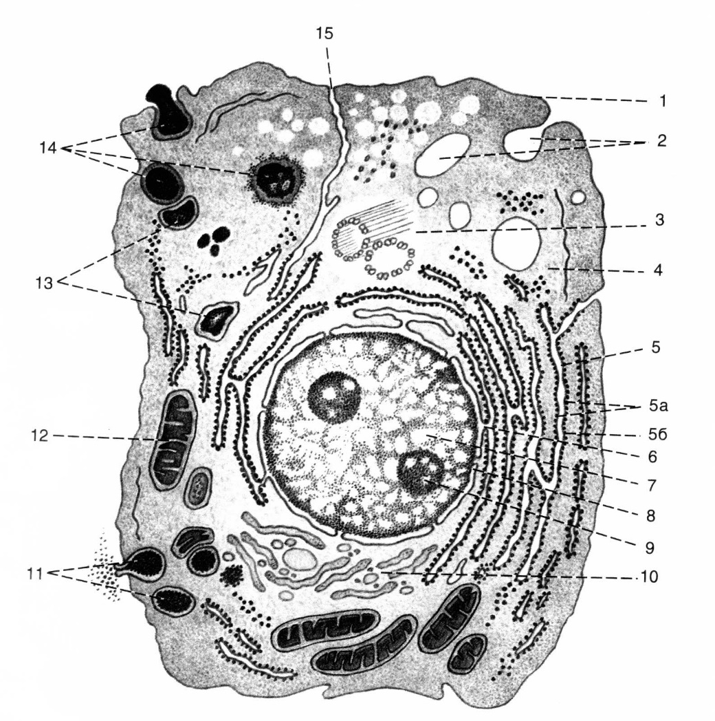
Клетка какого царства изображена на картинке?

Slide 82

Клетка какого царства изображена на картинке?

Slide 83
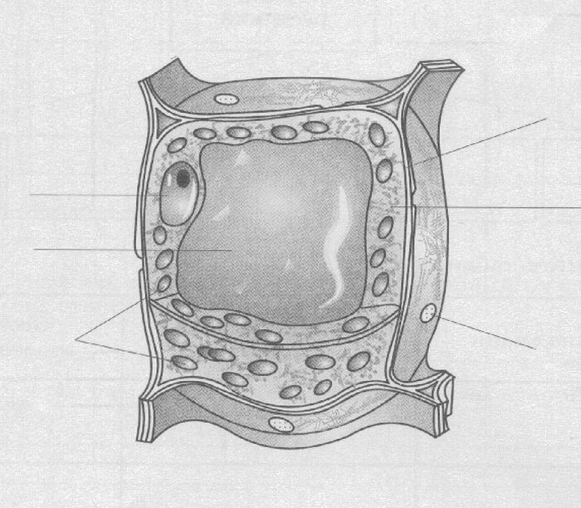
Клетка какого царства изображена на картинке?

Slide 84
 | Растения | Грибы | Животные
Наличие пластид
Способ питания
Запасной углевод
Вещество клеточной стенки
Пиноцитоз
Фагоцитоз
Способность к активному движению

